Slide 1
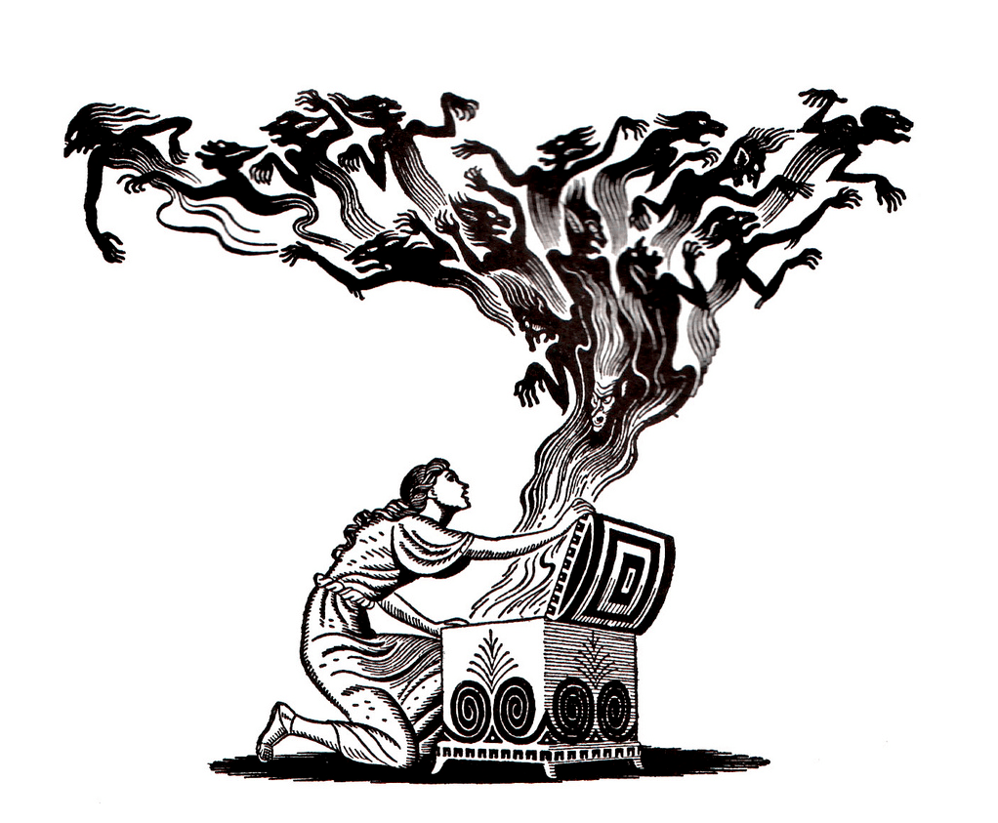
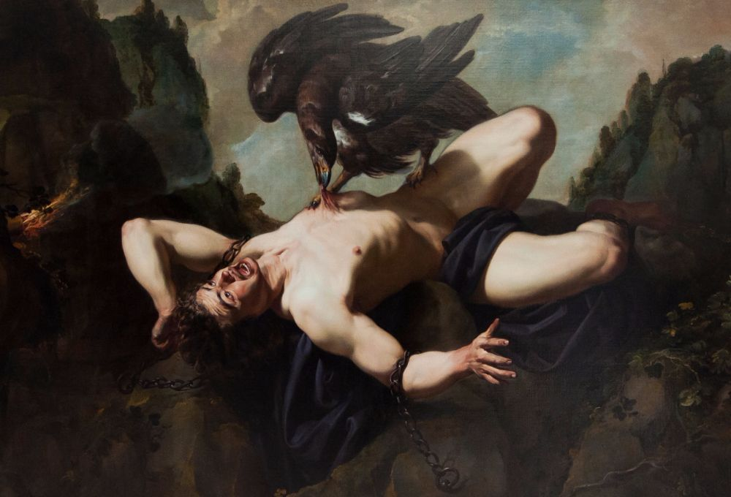
De Griekse goden
2 verhalen over: Doos van Pandora & Prometheus
Door: Richard Verhoeff

Slide 2
Prometheus

Slide 3
De doos van Pandora

Slide 4
Ga verder bij wikiwijs met de les, het is handig dat je voor de toets nog 1 keer de inhoud doorleest en/ of deze kennisclip afluistert!
Veel succes met de toets!

